Slide 1
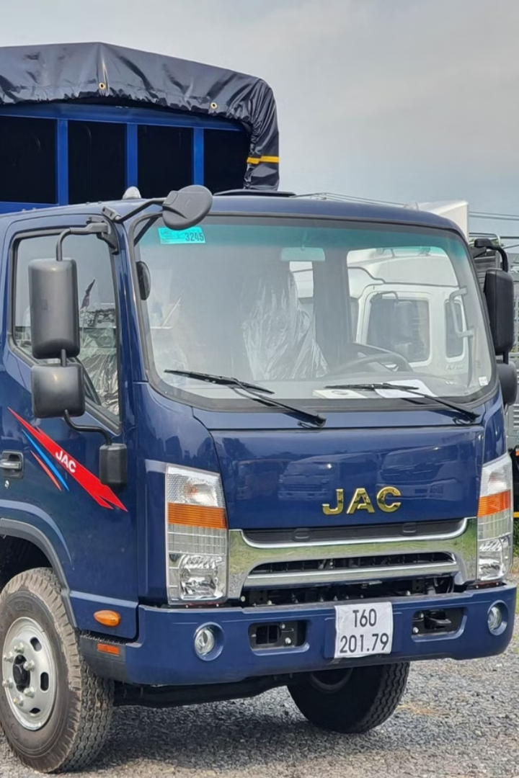


An Toàn Lao Động Khi
Vận Hành Xe Tải
Xe tải đóng vai trò quan trọng trong ngành vận tải, nhưng cũng tiềm ẩn nhiều nguy cơ tai nạn. Bài thuyết trình này sẽ cung cấp thông tin về an toàn lao động khi vận hành xe tải, giúp người lái xe nâng cao nhận thức và kỹ năng để đảm bảo an toàn cho bản thân và cộng đồng.
Bản quyền thuộc An Toàn Nam Việt

Slide 2

Thực Trạng An Toàn Lao Động
Giảm Số Vụ
Số vụ tai nạn lao động giảm 7,09% so với cùng kỳ năm 2023.
Giảm Số Người Bị Nạn
Số người bị nạn giảm 6,04% so với cùng kỳ năm 2023.
Tăng Số Người Bị Thương Nặng
Số người bị thương nặng tăng 3,32% so với cùng kỳ năm 2023.

Slide 3

Nguy Cơ Tai Nạn Lao Động
1
Va Chạm
2
Lật Xe
Xe tải có kích thước lớn, dễ va chạm với các phương tiện khác.
Xe tải dễ bị lật khi vận hành trên địa hình không bằng phẳng hoặc vào cua gấp.
3
Chấn Thương
4
Hỏng hóc
Nâng, xếp dỡ hàng hóa không đúng cách có thể gây chấn thương.
Sự cố về phanh, động cơ, lốp xe có thể dẫn đến mất kiểm soát.

Slide 4
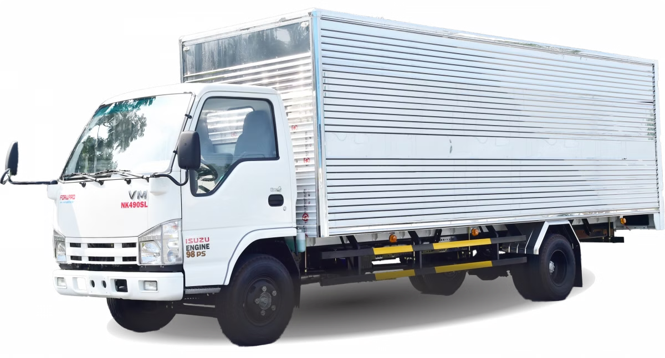
Tầm Quan Trọng Của An Toàn Lao Động
Bảo Vệ Sức Khỏe
An toàn lao động bảo vệ sức khỏe và tính mạng của người lái.
Ngăn Ngừa Tai Nạn
Giảm thiểu nguy cơ tai nạn lao động như rơi khỏi xe, va chạm.
Bảo Vệ Hàng Hóa
Hàng hóa được bảo vệ khỏi hư hại trong quá trình vận chuyển.

Slide 5
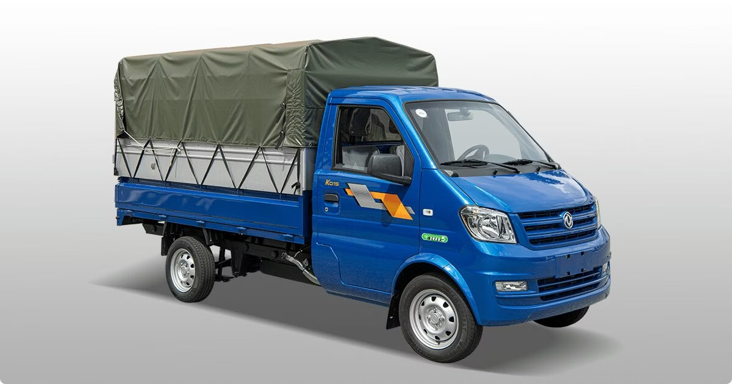
Giao Thức Và Quy Định An Toàn
1
Kiểm Tra Xe
Kiểm tra hệ thống phanh, đèn chiếu sáng, lốp xe trước mỗi chuyến đi.
2
Xếp Dỡ Hàng Hóa
Đảm bảo hàng hóa được xếp dỡ đúng cách và buộc chặt.
3
Tuân Thủ Quy Tắc Giao Thông
Duy trì tốc độ phù hợp, đặc biệt khi đi qua khu vực đông dân cư.
4
Sử Dụng Thiết Bị Bảo Hộ
Sử dụng dây an toàn, găng tay bảo vệ khi cần thiết.

Slide 6
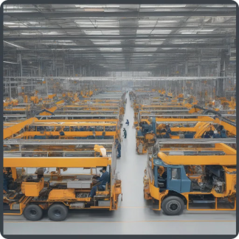
Thành Phần Của Xe Tải
Hệ Thống Động Cơ
Hệ Thống Truyền Động
Hệ Thống Phanh Và Lái
Cung cấp sức mạnh để vận hành và di chuyển.
Truyền lực từ động cơ đến bánh xe.
Kiểm soát và dừng xe, đặc biệt khi vận hành ở tốc độ cao.

Slide 7
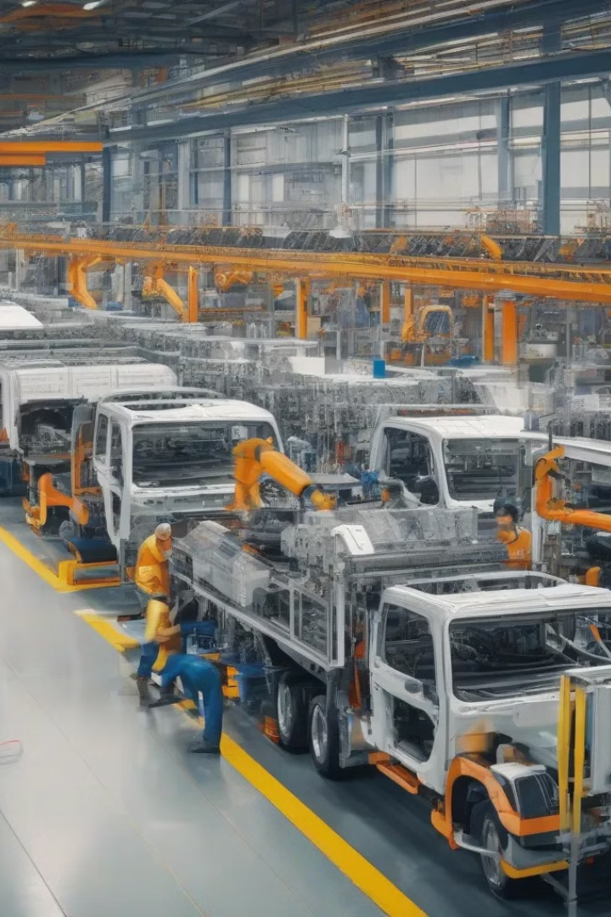




Cấu Trúc Và Nguyên Lý Hoạt Động
Động Cơ
Tạo ra năng lượng để vận hành xe.
Hệ Thống Truyền Động
Truyền lực từ động cơ đến bánh xe.
Hệ Thống Phanh
Giảm tốc độ và dừng xe.
Hệ Thống Treo
Hấp thụ chấn động từ mặt đường.

Slide 8
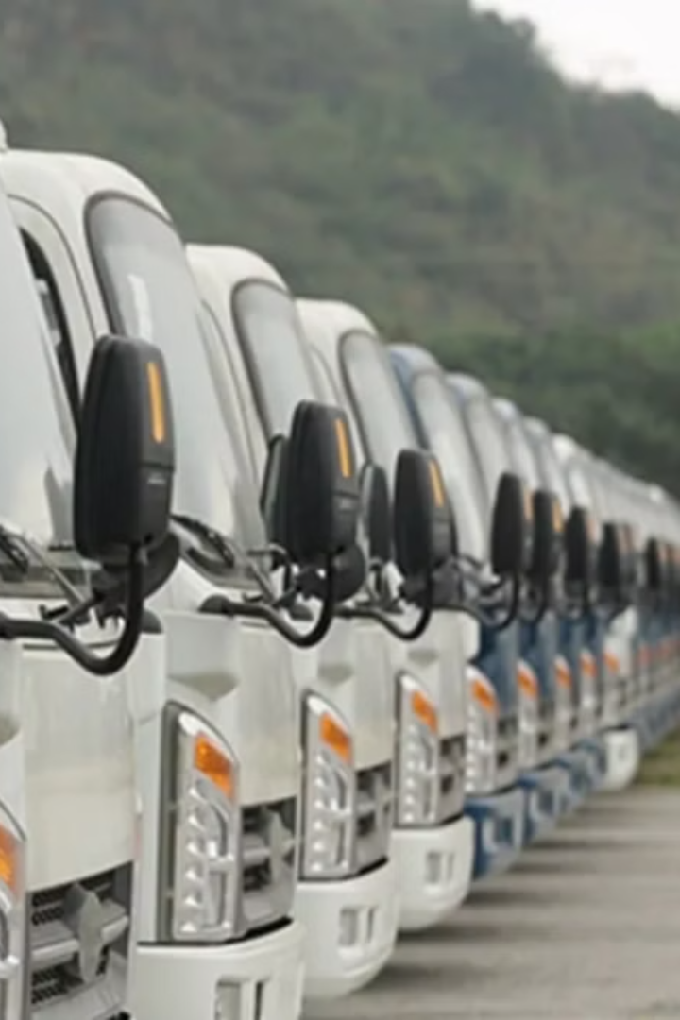




Ứng Dụng Trong Ngành Vận Tải
Phân Phối Hàng Hóa
Ngành Công Nghiệp
Vận chuyển hàng hóa từ kho bãi đến các điểm tiêu thụ.
Vận chuyển nguyên liệu thô và sản phẩm hoàn thiện.
Ngành Xây Dựng
Ngành Nông Nghiệp
Vận chuyển vật liệu xây dựng như cát, đá, xi măng.
Vận chuyển sản phẩm từ trang trại đến chợ hoặc nhà máy chế biến.

Slide 9
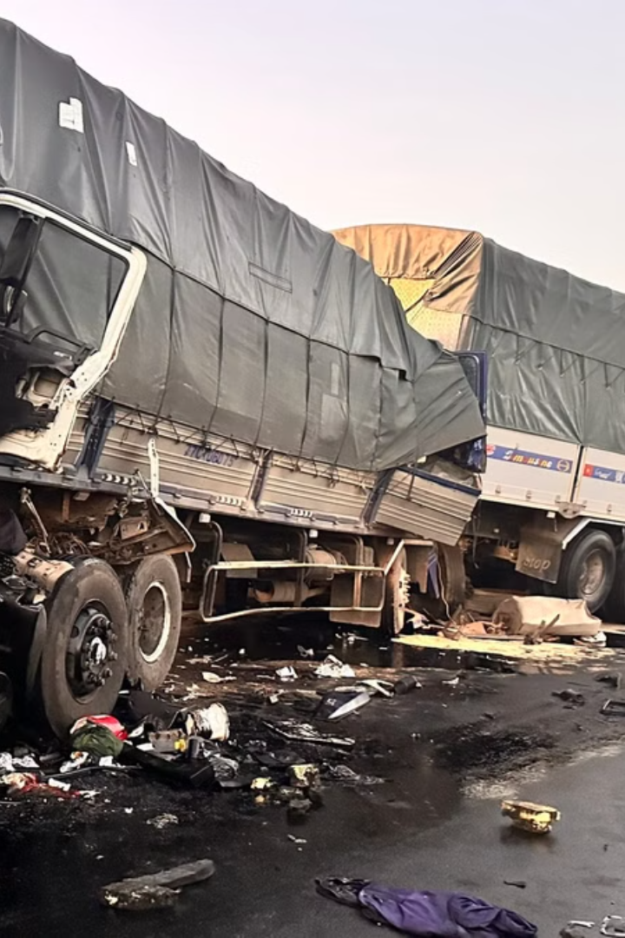
Rủi Ro Khi Vận Hành Xe Tải
Tai Nạn Giao Thông
Lỗi của người lái, điều kiện đường xá xấu, sự cố kỹ thuật.
Hỏng Hóc Cơ Khí
Không kiểm tra và bảo trì xe định kỳ.
Rơi Hàng Hóa
Không tuân thủ quy định an toàn trong việc xếp dỡ hàng hóa.
Rủi Ro Sức Khỏe
Căng thẳng, mệt mỏi kéo dài do lái xe liên tục.

Slide 10
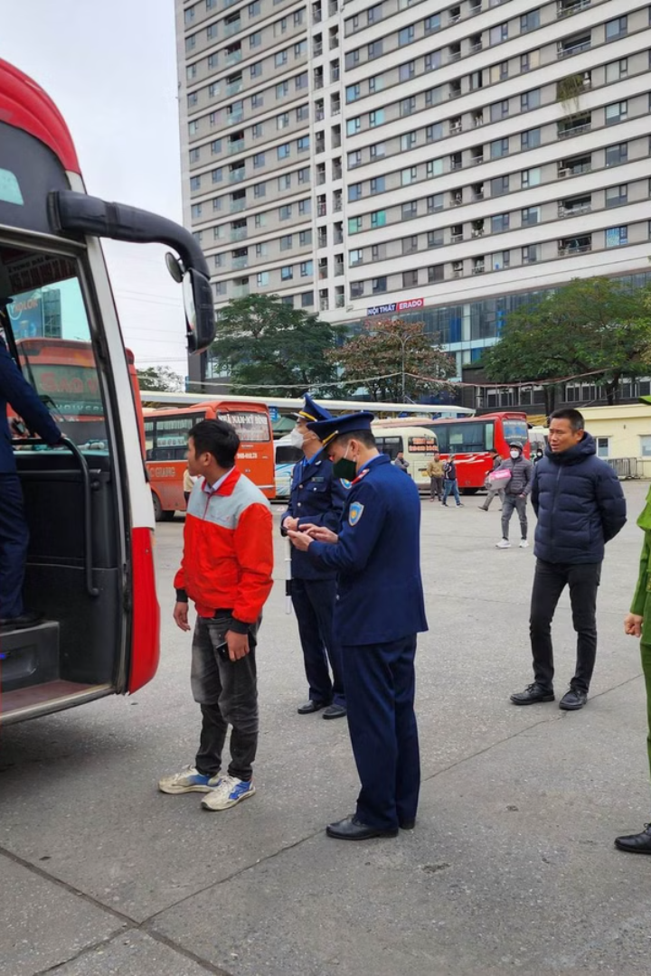
Kiểm Tra An Toàn Trước Khi Vận Hành
1
Hệ Thống Phanh
2
Đèn Chiếu Sáng
Kiểm tra hiệu quả hoạt động của phanh.
Kiểm tra đèn chiếu sáng, đèn cảnh báo và đèn tín hiệu.
3
Lốp Xe
4
Hệ Thống Động Cơ
Kiểm tra độ bám đường và độ mòn của lốp xe.
Kiểm tra dầu nhớt, bình nhiên liệu, tránh rò rỉ hoặc thiếu hụt.

Slide 11
Bảo Trì Xe Tải Định Kỳ
Thay Dầu Nhớt Và Bộ Lọc
1
Thay dầu nhớt và bộ lọc định kỳ theo khuyến nghị của nhà sản xuất.
2
Kiểm Tra Và Bảo Dưỡng Hệ Thống Phanh
Kiểm tra độ dày của má phanh và thay thế nếu cần.
Kiểm Tra Lốp Xe
3
Kiểm tra áp suất và độ mòn của lốp xe.
4
Kiểm Tra Hệ Thống Làm Mát
Kiểm tra mức nước làm mát và các ống dẫn.
Kiểm Tra Hệ Thống Nhiên Liệu
5
Kiểm tra và làm sạch hệ thống nhiên liệu.
6
Kiểm Tra Thiết Bị Điện Và Đèn Chiếu Sáng
Duy trì khả năng quan sát tốt và đảm bảo an toàn khi di chuyển.

Slide 12
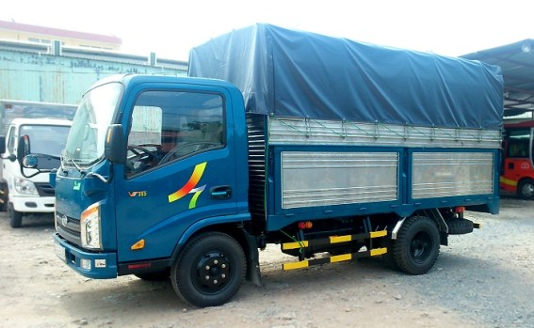
Quy trình vận hành an toàn Xe Tải
1
Kiểm tra trước khi khởi động
Kiểm tra dầu nhớt, hệ thống phanh, lốp xe, đèn chiếu sáng.
2
Khởi động xe
Đảm bảo xe đứng yên, hệ thống phanh đã được kéo.
3
Lái xe
Giữ tốc độ ổn định, tuân thủ quy định giao thông.
4
Kết thúc chuyến đi
Kiểm tra lại hệ thống phanh, kiểm tra sau khi kết thúc chuyến đi.

Slide 13

Kiểm tra và bảo dưỡng định kỳ
Hệ thống động cơ
Hệ thống phanh
Lốp xe
Kiểm tra mức dầu nhớt, bộ lọc dầu.
Kiểm tra độ dày của má phanh, các linh kiện liên quan.
Kiểm tra áp suất, độ mòn.

Slide 14





Tuân thủ quy định an toàn lao động
Đào tạo an toàn
Nắm vững kỹ năng xử lý tình huống khẩn cấp.
Bảo hộ cá nhân
Sử dụng đầy đủ thiết bị bảo hộ.
Kiểm tra và duy trì hồ sơ
Kiểm tra và duy trì hồ sơ bảo trì xe.
Quy định giao thông
Tuân thủ các quy tắc về tốc độ, khoảng cách an toàn.

Slide 15

Xác định và đánh dấu vùng an toàn
Khu vực an toàn
Thiết lập khu vực an toàn xung quanh xe tải.
Biển báo
Đánh dấu rõ ràng khu vực an toàn bằng biển cảnh báo.
Thiết bị cảnh báo
Sử dụng đèn flash, còi để cảnh báo.
Khoảng cách an toàn
Duy trì khoảng cách an toàn khi điều khiển xe.

Slide 16
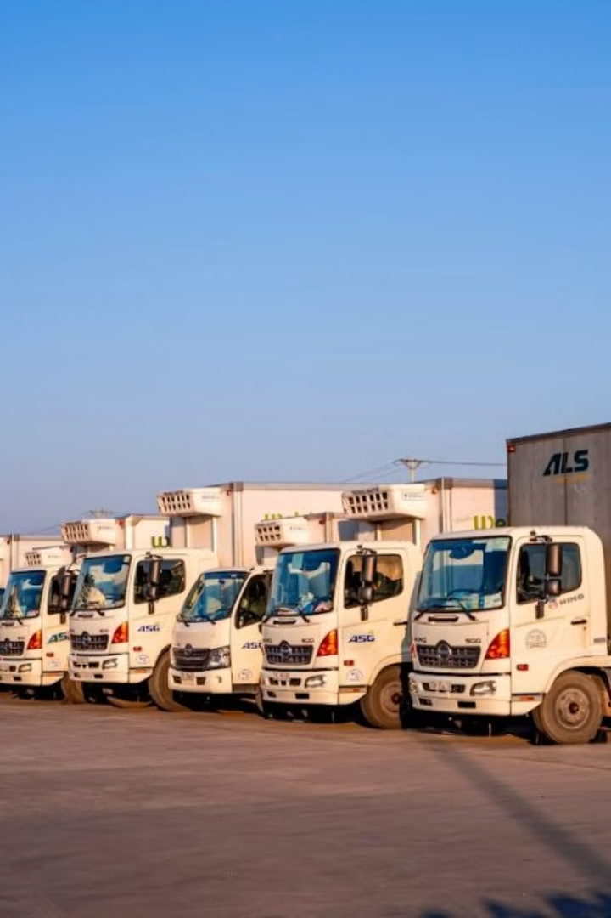
Sử dụng thiết bị
bảo hộ cá nhân
Mũ bảo hiểm
Bảo vệ đầu khỏi chấn thương.
Găng tay bảo hộ
Bảo vệ tay khỏi va đập, cắt xẻo.
Kính bảo hộ
Bảo vệ mắt khỏi bụi bẩn, chất lỏng.
Áo phản quang
Nâng cao khả năng quan sát.
Giày bảo hộ
Bảo vệ chân khỏi bị đè nén, trượt.

Slide 17
Quy trình khẩn cấp
Giữ bình tĩnh
1
Đánh giá tình hình ngay lập tức.
2
Giảm tốc độ
Tìm kiếm khu vực an toàn để dừng xe.
Bật đèn cảnh báo
3
Cảnh báo các phương tiện khác.
4
Kiểm tra nguyên nhân
Xác định nguyên nhân của sự cố.
Gọi hỗ trợ
5
Gọi dịch vụ cứu hộ, cơ quan chức năng.
6
Lập biên bản
Báo cáo sự cố để đánh giá nguyên nhân.

Slide 18
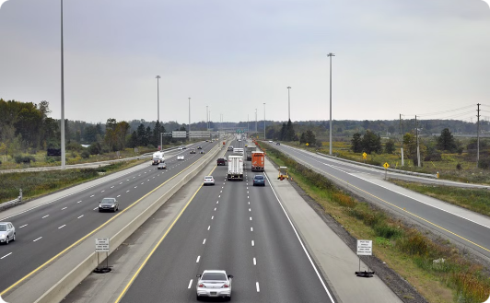
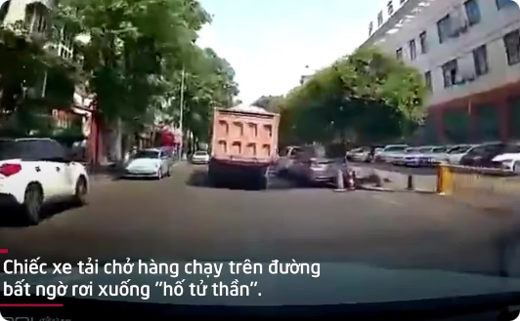
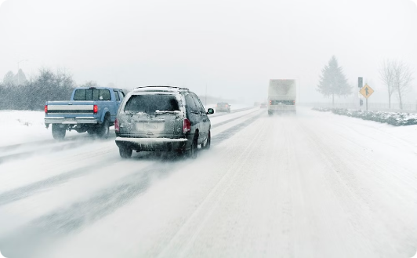
Điều kiện thời tiết
Mưa lớn, sương mù
Nắng gắt
Lạnh giá
Giảm tốc độ, duy trì khoảng cách an toàn.
Kiểm tra nhiệt độ động cơ, hệ thống làm mát.
Giữ khoảng cách an toàn, chuẩn bị cho tình huống khẩn cấp.

Slide 19

Môi Trường Làm Việc Ảnh Hưởng Như Thế Nào?
Địa Hình
Giao Thông
Ô Nhiễm
Địa hình không bằng phẳng hoặc đường xá gồ ghề có thể gây khó khăn cho xe tải trong việc duy trì độ bám đường và cân bằng.
Khu vực đông đúc hoặc công trường xây dựng có thể làm tăng rủi ro va chạm và tai nạn.
Chất gây ô nhiễm, bụi bẩn hoặc hóa chất có thể ảnh hưởng đến sức khỏe của người lái và hiệu suất hoạt động của xe.

Slide 20

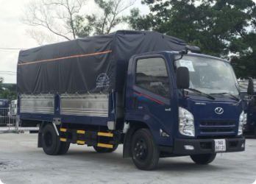
Tình Trạng Kỹ Thuật Ảnh Hưởng Như Thế Nào?
1
Hệ Thống Phanh
Hệ thống phanh không hoạt động đúng cách có thể ảnh hưởng đến khả năng dừng xe kịp thời, làm tăng nguy cơ va chạm.
2
Động Cơ
Động cơ yếu hoặc bị hỏng có thể dẫn đến hiệu suất kém, tiêu tốn nhiên liệu nhiều hơn và có thể gây ra sự cố bất ngờ.
3
Hệ Thống Lái
Hệ thống lái bị mòn hoặc không chính xác có thể làm giảm khả năng phản ứng của người lái và làm tăng nguy cơ xảy ra tai nạn.

Slide 21
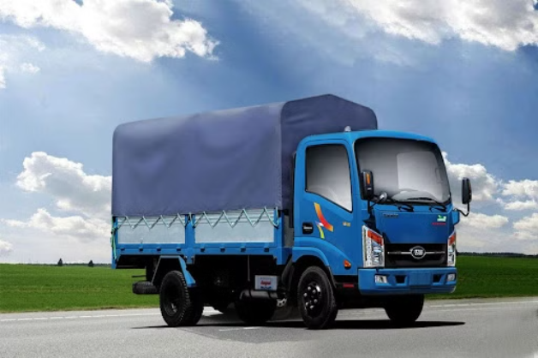
Kiến Thức An Toàn Và Kỹ Năng Của Người Lao Động
1
Kiến Thức An Toàn
Kiến thức về an toàn lao động giúp người lái nhận thức rõ các nguy cơ tiềm ẩn và biết cách phòng tránh chúng.
2
Kỹ Năng Lái Xe
Kỹ năng lái xe, bao gồm khả năng xử lý các tình huống khẩn cấp và điều khiển xe trong điều kiện thời tiết khác nhau, rất quan trọng.
3
Đào Tạo Và Kinh Nghiệm
Kỹ năng lái xe được nâng cao thông qua đào tạo chuyên sâu và kinh nghiệm thực tế.

Slide 22
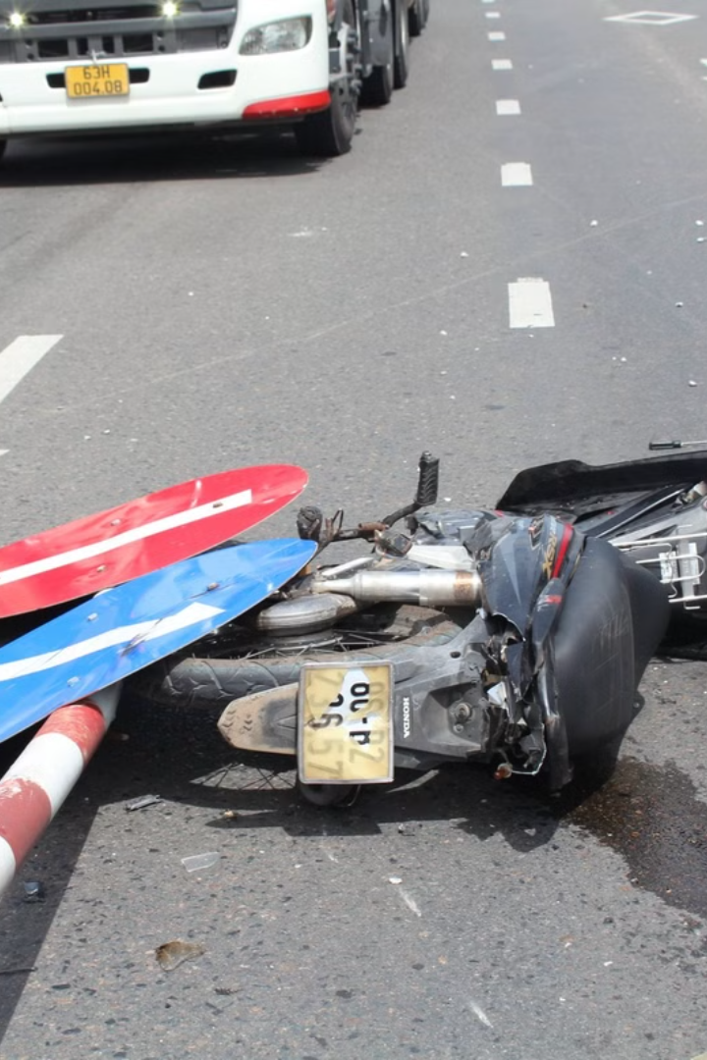
Tại Sao Người Vận Hành Xe Tải Cần Được Đào Tạo An Toàn Lao Động?
Hiểu Biết Quy Định
Nhận Diện Rủi Ro
Đào tạo giúp người lái hiểu và tuân thủ các quy định và phương pháp an toàn cần thiết để tránh tai nạn và sự cố.
Người vận hành học cách nhận diện các rủi ro tiềm ẩn và cách phòng ngừa chúng.
Nâng Cao Hiệu Suất
Đào tạo an toàn lao động giúp nâng cao hiệu suất làm việc bằng cách giảm thiểu các sự cố và hư hỏng không mong muốn.

Slide 23

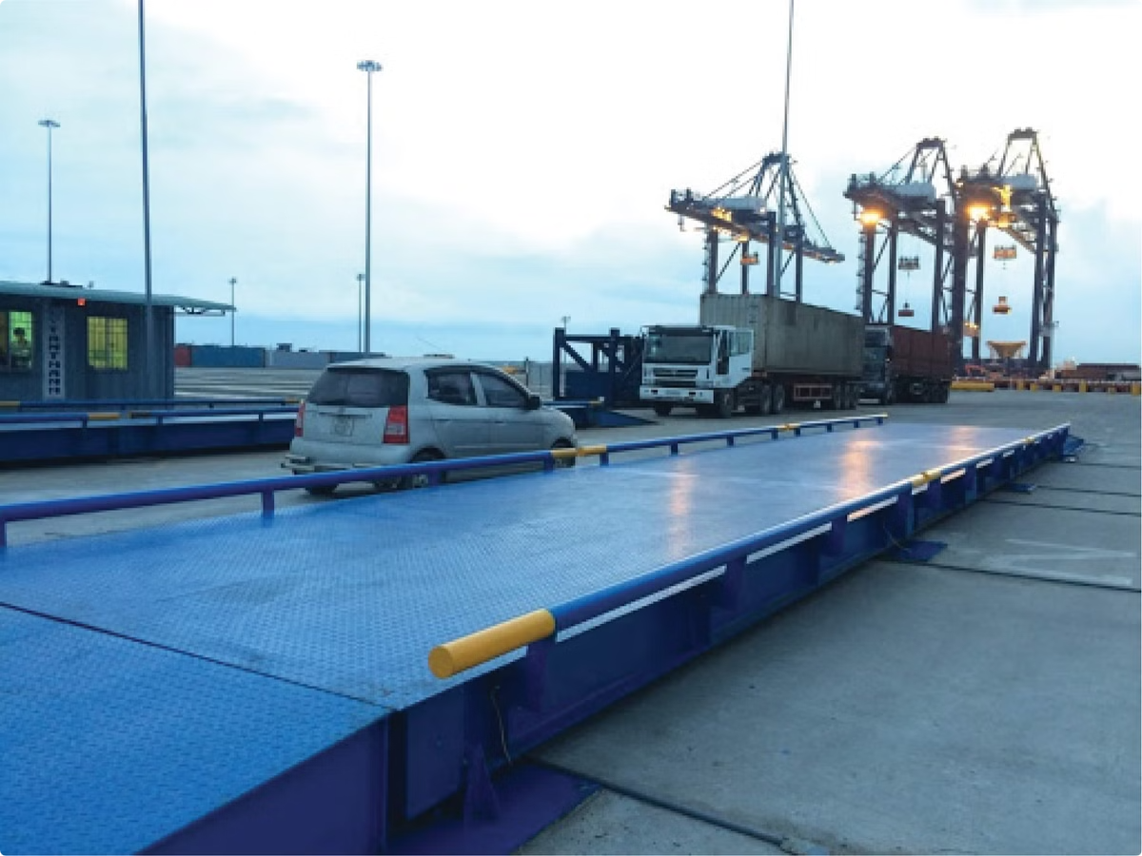



Huấn Luyện An Toàn Lao Động
Vận Hành Xe Tải Ở Đâu?
Uy Tín
An Toàn Nam Việt là trung tâm chuyên huấn luyện an toàn lao động uy tín và chất lượng ở Việt Nam.
Giáo Trình
Chuẩn bị cẩn thận, tỉ mỉ từng tí một, từ việc chuẩn bị công cụ, dụng cụ, thiết bị giảng dạy đến giáo trình, tài liệu.
Giảng Viên
Giảng viên là chuyên gia có nhiều năm kinh nghiệm trong lĩnh vực, có cả những công trình nghiên cứu nhận dạng các mối nguy.
Bằng Cấp
Bài giảng được đúc kết từ thực tiễn và truyền đạt 1 cách sinh động, dễ hình dung nhất đến người lao động.

Slide 24




Ý Nghĩa Của An Toàn Lao Động Trong Vận Hành Xe Tải
Bảo Vệ Sức Khỏe
Duy trì an toàn lao động trong vận hành xe tải đóng vai trò thiết yếu trong việc bảo vệ sức khỏe và sự an toàn của người lái.
Bảo Vệ Tài Sản
Việc duy trì an toàn lao động không chỉ giúp giảm thiểu rủi ro tai nạn giao thông mà còn bảo vệ tài sản của công ty.
Nâng Cao Uy Tín
Việc tuân thủ các quy định an toàn lao động còn tạo ra môi trường làm việc chuyên nghiệp và trách nhiệm, qua đó nâng cao uy tín của công ty.

Slide 25

Biện Pháp An Toàn Quan Trọng Cần Nắm Được
Kiểm Tra Toàn Diện Xe Tải
Kiểm tra hệ thống phanh, đèn chiếu sáng, lốp xe, và các bộ phận quan trọng khác.
Tuân Thủ Quy Định An Toàn
Sử dụng đúng các thiết bị bảo hộ cá nhân và đảm bảo rằng các quy tắc giao thông được tuân thủ nghiêm ngặt.
Lập Kế Hoạch Hành Trình
Kiểm tra dự báo thời tiết và điều chỉnh kế hoạch di chuyển nếu cần.

Slide 26
Tham Khảo Thêm
1
Bài kiểm tra ATLD nhóm 3
Trắc nghiệm an toàn lao động nhóm 3
2
Bảng báo giá huấn luyện ATLD
Xem chi tiết
3
Tải về tài liệu (download)
Download tài liệu huấn luyện an toàn lao động khi vận hành xe tải

